Slide 1
9주차 수업 정리노트
2023. 10. 30 (월)
16조 이수영, 원준서

Slide 2
목차
프렌드 함수
예제 7-1/2/3
연산자 중복
연산자를 멤버 함수로 표현
연산자를 프렌드 함수로 표현
이항 연산자 중복
단항 연산자 중복
단항 연산자-전위 연산자
단항 연산자-후위 연산자

Slide 3
프렌드 함수
원준서: 클래스의 멤버함수가 아닌 외부 함수로, 전역 함수나 다른 클래스의 멤버 함수입니다.
friend 키워드로 클래스 내에 선언된 함수로, 클래스의 모든 멤버를 접근할 수 있는 권한을 부여합니다. friend함수라고도 불립니다. 프렌드 선언의 필요성으로는 클래스의 멤버로 선언하기에는 무리가 있고, 모든 멤버를 자유롭게 접근할 수 있는 일부 외부 함수를 작성할 때 필요합니다.
프렌드 함수가 되는 3가지로는 전역 함수, 다른 클래스의 멤버 함수, 다른 클래스 전체입니다.
클래스의 멤버로 선언하기 힘들지만, 클래스의 모든 멤버를 자유롭게 접근하는 일부 외부 함수를 작성할 경우 프렌드 함수를 사용하면 된다는 것을 새롭게 알게 되었습니다.

Slide 4
프렌드 함수
이수영: 프렌드 함수는 클래스 외부에 있는데, 클래스 내 멤버에 접근할 수 있는 권한을 가진 함수입니다. 프렌드 함수는 있어도 프렌드 변수라는 말은 없습니다.
같은 이름의 equals() 함수도 3가지로 프렌드 선언될 수 있는데, friend bool equals(…)는 전역 함수 equals가 클래스 내 멤버에 접근할 수 있는 경우입니다. friend bool RectManager::equals(…)는 클래스 외부의 RectManager클래스의 equals()라는 함수가 클래스 내 멤버에 접근할 수 있는 경우입니다. 마지막으로 friend RectManager;와 같이 클래스명(RectManager) 자체가 프렌드 함수로 선언되기도 합니다. 앞의 2가지는 유추됐는데 마지막처럼 클래스 자체가 프렌드 함수가 될 수 있다는 점이 새로워서 기억납니다.

Slide 5
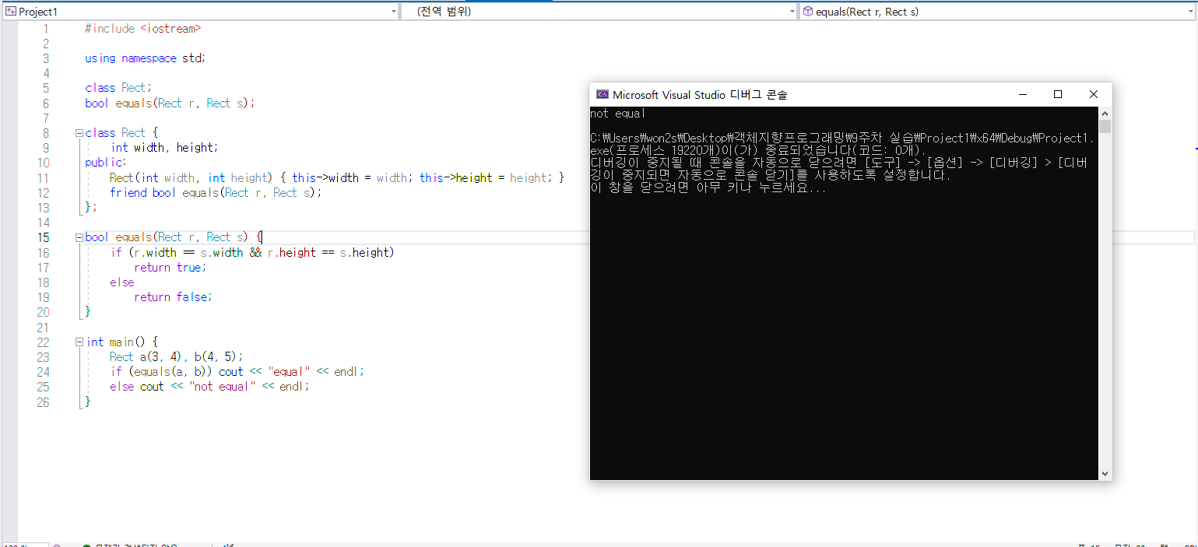
예제 7-1: 원준서

Slide 6
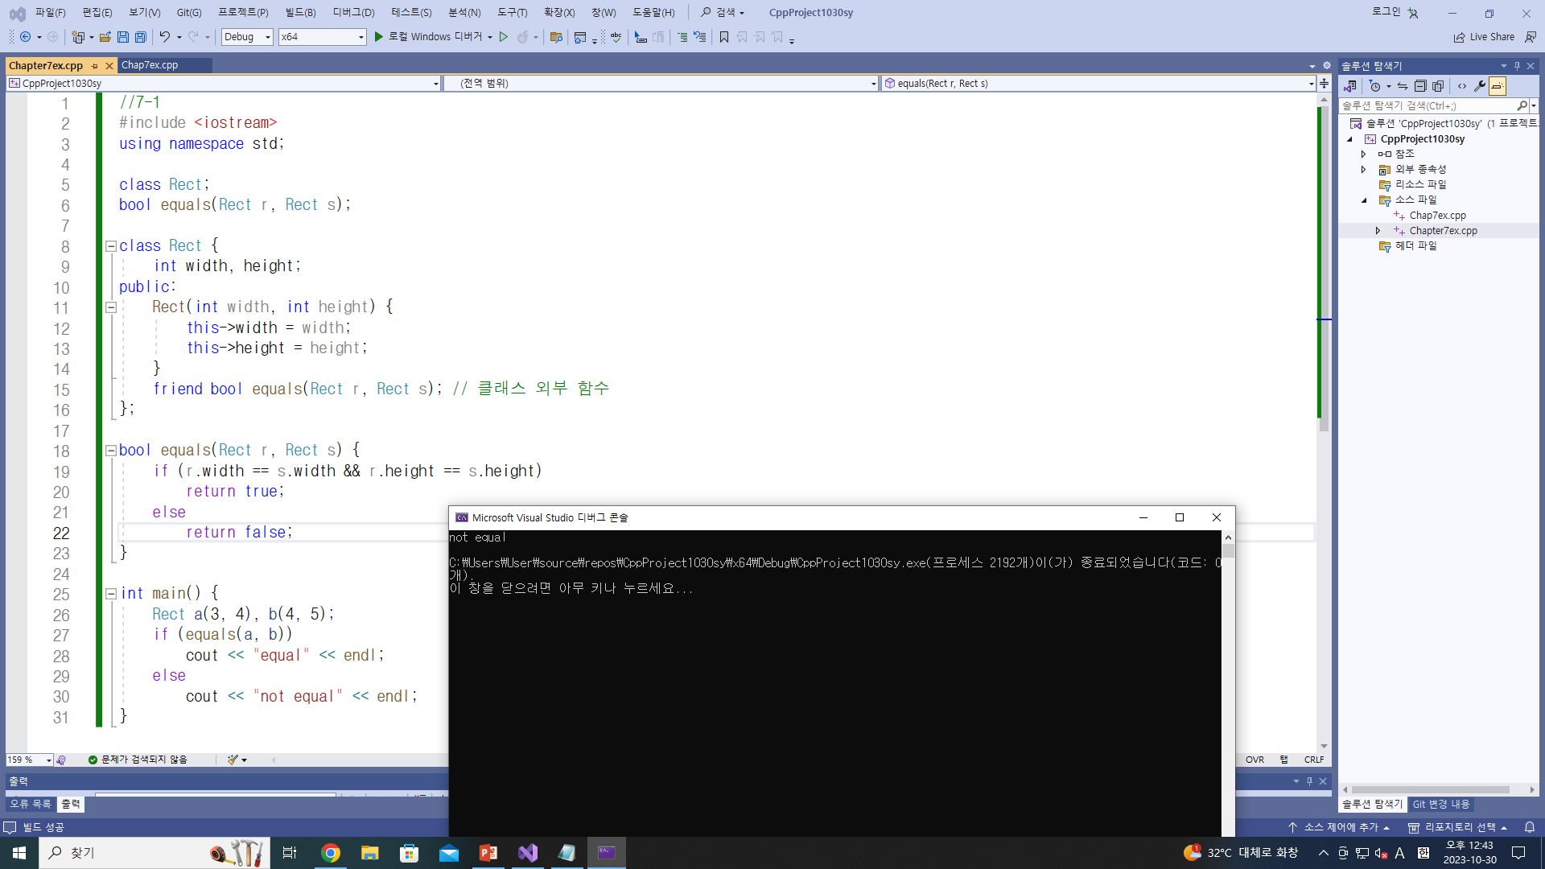
예제 7-1: 이수영
equals() 함수가 클래스 외부에 있고, 클래스 선언부에서 friend 키워드를 사용해 프렌드 함수를 선언하는 점을 새로 배웠습니다.
그리고 main()에서 클래스 객체
a, b를 선언하고, 그 객체에 맞는 width, height라는 private 변수를 쓸 수 있단 걸 알 수 있었습니다.

Slide 7
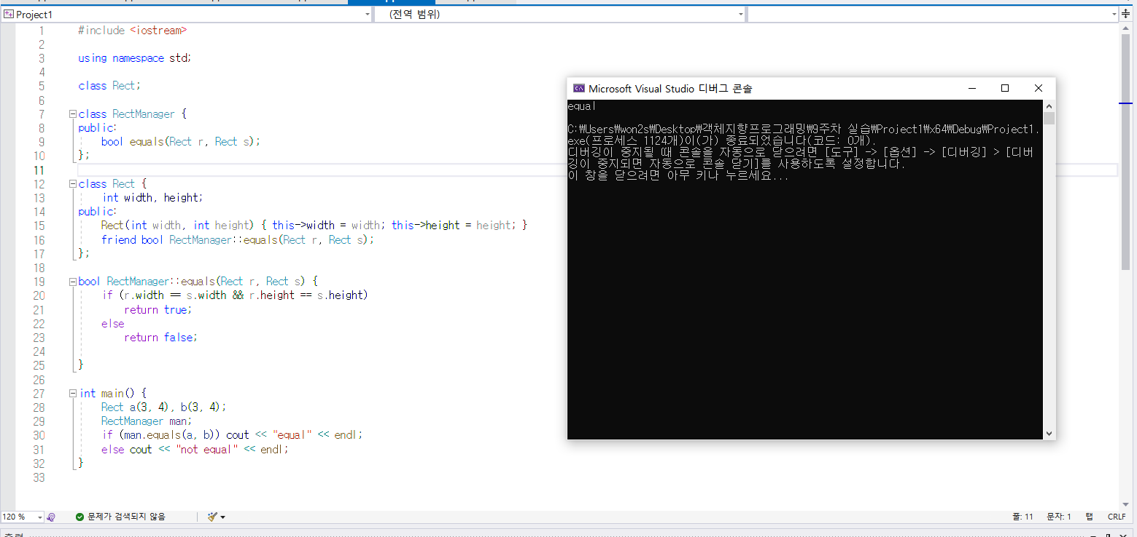
예제 7-2: 원준서

Slide 8
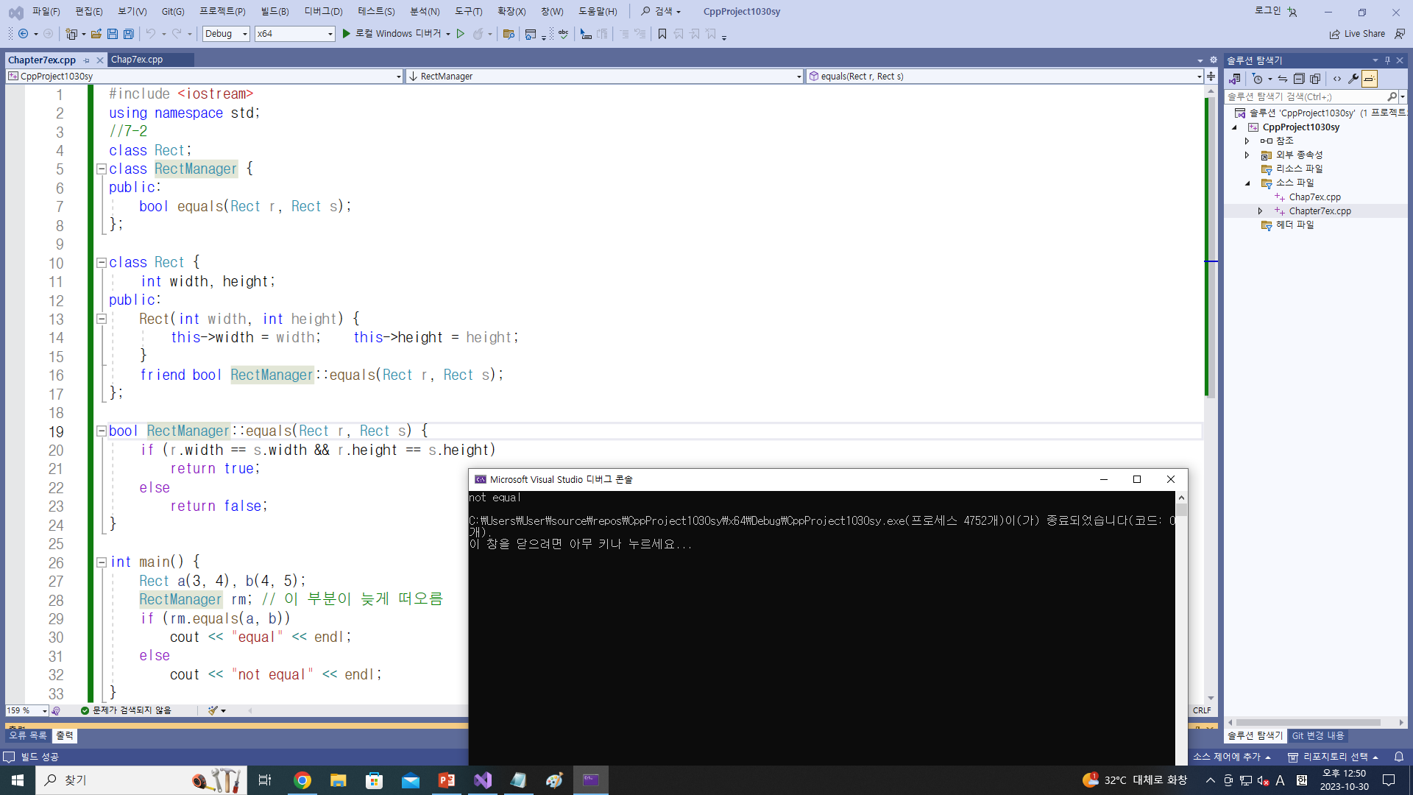
예제 7-2: 이수영
16행에 RectManager::가 추가됨.
단지 전역함수 equals(…)가 아닌 RectManager 클래스의 함수라는 점에서 범위지정 연산자가 쓰임.
main()에서 객체 rm을 선언해야 한다는 점이 늦게 생각났습니다. 객체를 쓰면, rm.equals()과 같이 비교를 더 쉽게 할 수 있습니다.

Slide 9
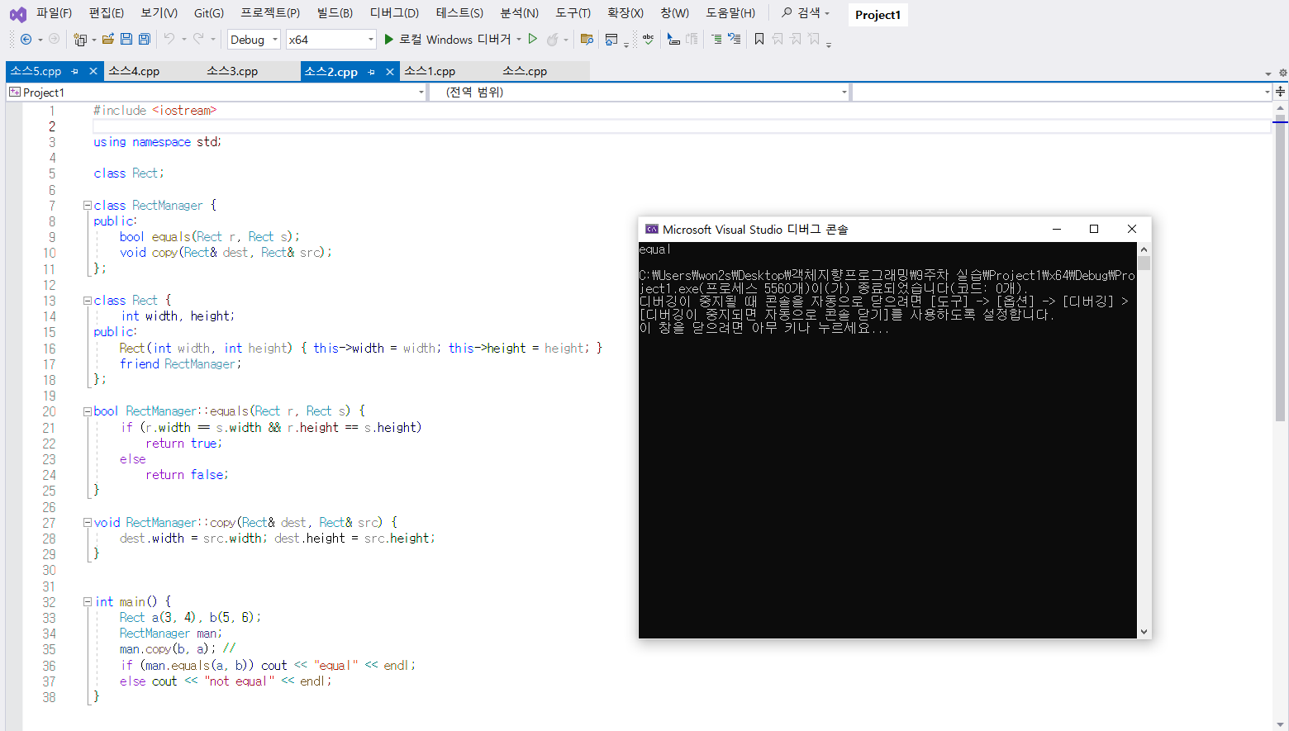
예제 7-3: 원준서

Slide 10
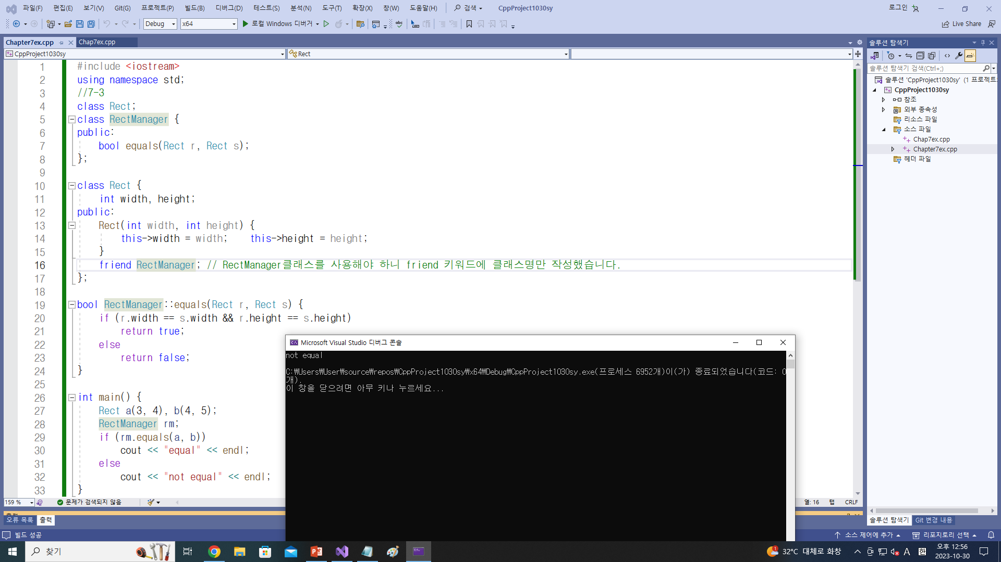
예제 7-3: 이수영
16행의 friend RectManager;의 선언은 잘 했습니다. 클래스 모두 프렌드 함수로 쓰일 땐 매개변수 없이 클래스명 뒤에 세미콜론임.
그런데 7행 뒤에 void copy()를 끝까지 떠올리지 못했습니다. 클래스가 프렌드 함수일 때 copy() 기능이 필요한 지 몰랐다가 이후 복사가 필요하단 걸 알았습니다.

Slide 11
연산자 중복
원준서: C++언어에도 연산자 중복이 가능합니다. C++ 언어에 본래부터 있던 연산자에 새로운 의미를 정의하고, 프로그램 가독성을 높여줍니다. 연산자 중복 사례 : +연산자. +연산자 중복의 사례로는 정수 더하기, 문자열 합치기, 색 섞기, 배열 합치기가 존재합니다.
-C++에 본래 있는 연산자만 중복 가능합니다. -피 연산자 타입이 다른 새로운 연산을 정의합니다. -연산자는 함수 형태로 구현합니다. - 연산자 함수(operator function) -반드시 클래스와 관계를 가집니다. -피연산자의 개수를 바꿀 수 없습니다. -연산의 우선 순위는 변경되지 않습니다. -모든 연산자가 중복 가능하지 않습니다.

Slide 12
연산자 중복
이수영: 연산자 중복은 이름은 같지만 기능 또는 매개변수의 수, 데이터타입이 다른 것을 뜻하며, 다형성을 보여줍니다. 예컨대 두 피연산자가 정수와 정수, 문자열과 문자열로 다를 때 연산자 중복이 성립되고, 객체지향의 특성 중 다형성이 잘 나타납니다. 특히 피연산자가 배열과 배열인 부분이 기억납니다. 두 배열이 결합한(merge), 원소들 간의 합집합으로 구성된 새로운 배열이 나타나는 점입니다. 1-6장의 다형성이 매개변수 데이터타입이 다른 것이었다면, 7장의 다형성은 피연산자 다른 것을 의미함을 새롭게 배웠습니다.

Slide 13
연산자를 함수(멤버/프렌드)로 표현
원준서: 연산자 함수를 구현하는 방법으로는 클래스의 멤버 함수로 구현하거나, 외부 함수로 구현하고 클래스에 프렌드 함수로 선언하는 두 가지 방법이 존재합니다.
연산자 함수 형식은 다음과 같습니다.
리턴타입 operator연산자(매개변수리스트);
이수영: 리턴타입 operator 연산자(매개변수리스트); [예] friend bool operator == (Color op1, Color op2);

Slide 14
실습 과정에서 느낀 점: 원준서
예제 프렌드 함수 만들기, 다른 클래스의 멤버 함수를 프렌드로 선언, 다른 클래스 전체를 프렌드로 선언을 실습하는 과정에서 프렌드를 어떻게 선언해야 하는지 헷갈려 작성하는데 어려움이 있었습니다.
연산자 멤버 함수의 종류가 많다 보니, 특정 연산자 멤버 함수를 구현하는 부분에서 어려움이 있었습니다.

Slide 15
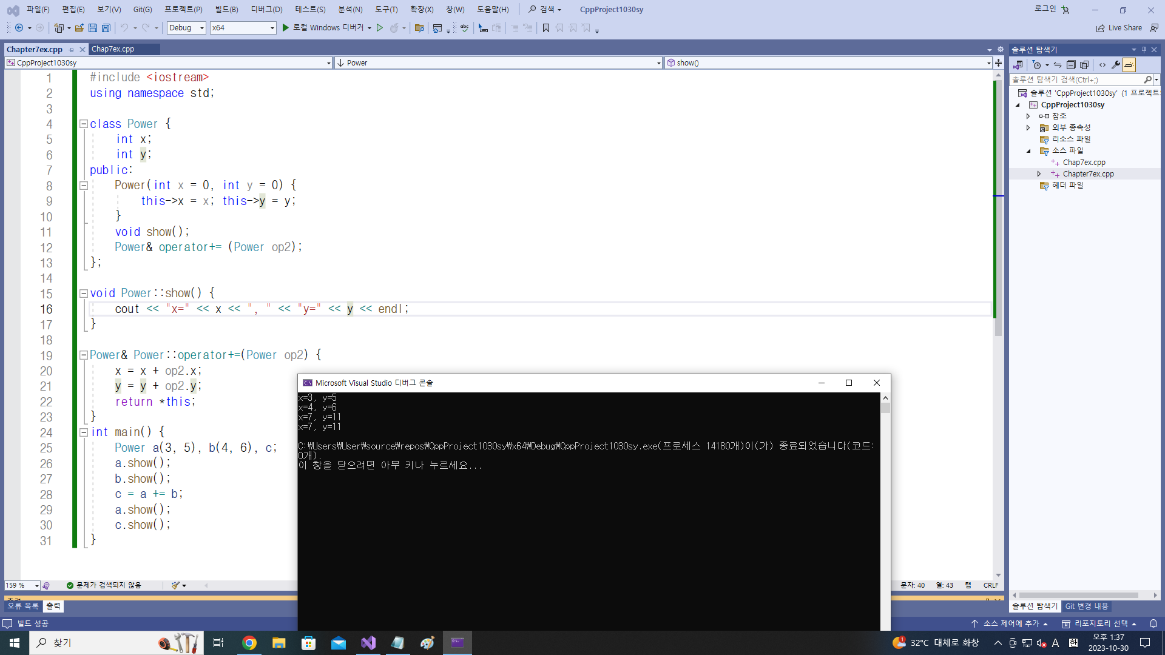
예제 7-4: 이수영
8행의 Power()는 디폴트 생성자.
main()의 c=a+b;인데 이 부분은 c = a. + (b)와 같고 이 때 12행이 실행됩니다.
다만 12행, 19행의 & 개념이 좀 낯설다는 걸 깨달았습니다. 이 때 19행에서 임시 객체 생성하는 걸 놓쳤는데, 예제 7-4는 손코딩을 계속 반복해야겠다고 느꼈습니다.

Slide 16
이항 연산자 중복
원준서: + 연산자 c = a + b; 는 컴파일러에 의한 변환으로 c = a . + ( b );로 변환됩니다.
== 연산자 중복 a == b 는 컴파일러에 의한 변환으로 a . == ( b )로 변환됩니다.
+= 연산자 중복 c = a += b; 는 컴파일러에 의한 변환으로 c = a . += ( b );로 변환됩니다.

Slide 17
이항 연산자 중복
이수영: a == b는 a. == (b)로 변환되며, bool operator == (Power op2);는 b가 op2에 전달됨을 의미합니다. 특히 += 연산자 중복 부분이 기억에 남는데, Power& Power::operator += (Power op2) { kick = kick + op2.kick; punch = punch + op2.punch; return *this; } Power의 참조가 리턴타입 이고, 실제 return 역시 나 자신의 주소를 옮겨준다는 점이 기억에 남습니다. 즉, 나 자신의 복사본이 아니라 나 자신을 복사해서, a +=b의 결과 a와 c의 결과가 같아집니다.

Slide 18
단항 연산자 중복
원준서: 단항 연산자는 피연산자가 하나 뿐인 연산자로, 연산자 중복 방식은 이항 연산자의 경우와 거의 유사합니다. 단항 연산자의 종류로는 전위 연산자(!op, ~op, ++op, --op), 후위 연산자(op++, op--)가 존재합니다.
전위 ++ 연산자 중복: ++a는 컴파일러에 의한 변환으로 a . ++ ( )로 변환됩니다.
후위 연산자 중복, ++연산자: a++는 컴파일러에 의한 변환으로 a . ++ ( 임의의 정수 )로 변환됩니다.

Slide 19
프렌드를 이용한 연산자 중복
원준서: cf) 2 + a 덧셈을 위한 + 연산자 함수 작성
power a(3,4), b;
b = 2 + a;
b = 2 + a;는 컴파일러에 의한 변환으로 b = + ( 2, a );로 변환됩니다.
[+연산자를 외부 프렌드 함수로 구현]
c = a + b; 는 컴파일러에 의한 변환으로 c = + ( a, b );로 변환됩니다.
[단항 연산자 ++를 프렌드로 작성하기]
전위 연산자의 경우 ++a는 컴파일러에 의한 변환으로 ++ ( a )로 변환됩니다.
후위 연산자의 경우 a++는 컴파일러에 의한 변환으로 ++ ( a, 0 )로 변환됩니다.

Slide 20
단항 연산자 중복
이수영: 단항/다항 연산자는 피연산자의 개수가 1개/2개 이상인 것을 뜻하며, 전위 연산자는 ++op, 후위 연산자는 op++입니다.
전위 ++ 연산자 중복에 관해, ++a는 a. ++ ( );로 변환됩니다. Power& operator++ ( ); 매개변수는 없고, return *this; 입니다. a=0, b=0일 때, b=++a라면, a = 1, b = 1입니다. 변화가 바로 반영되는 것입니다. 변경된 현재의 내가 복사돼서 리턴됩니다.
반면, 후위 ++ 연산자 중복에서, a++는 a . ++ (정수)로 바뀌며, Power operator ++ (int x); return tmp; 입니다. *this;가 아니며 a=0, b=0일 때, b=a++라면, a=1, b=0입니다. 변화가 반영되지 않습니다. 변경되기 이전 값이 복사되어 리턴됐기 때문입니다.

Slide 21
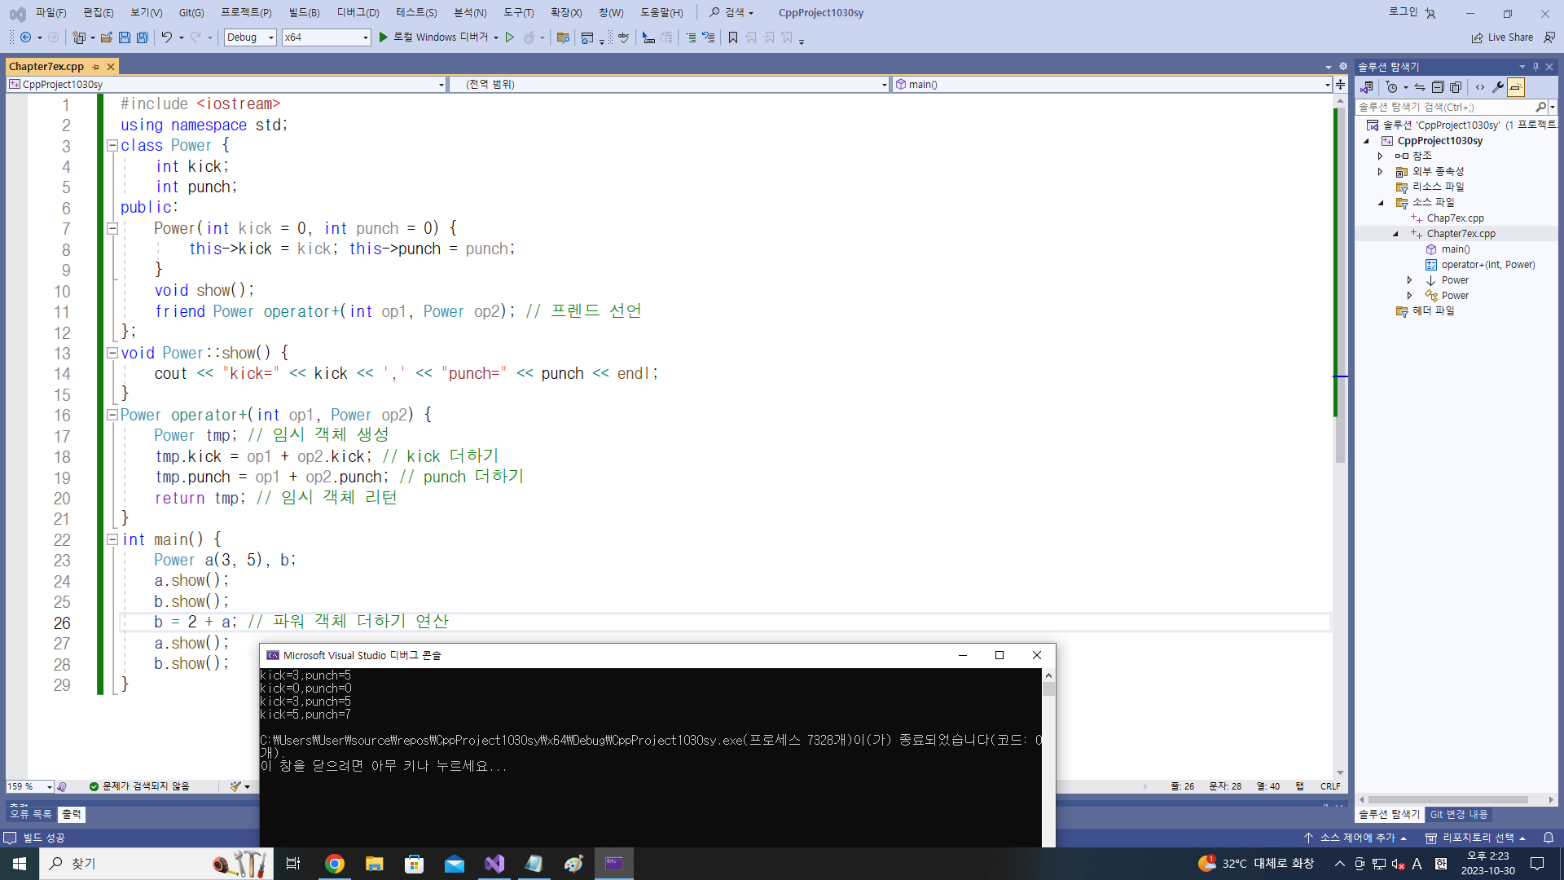
예제 7-11 2+a;

Slide 22
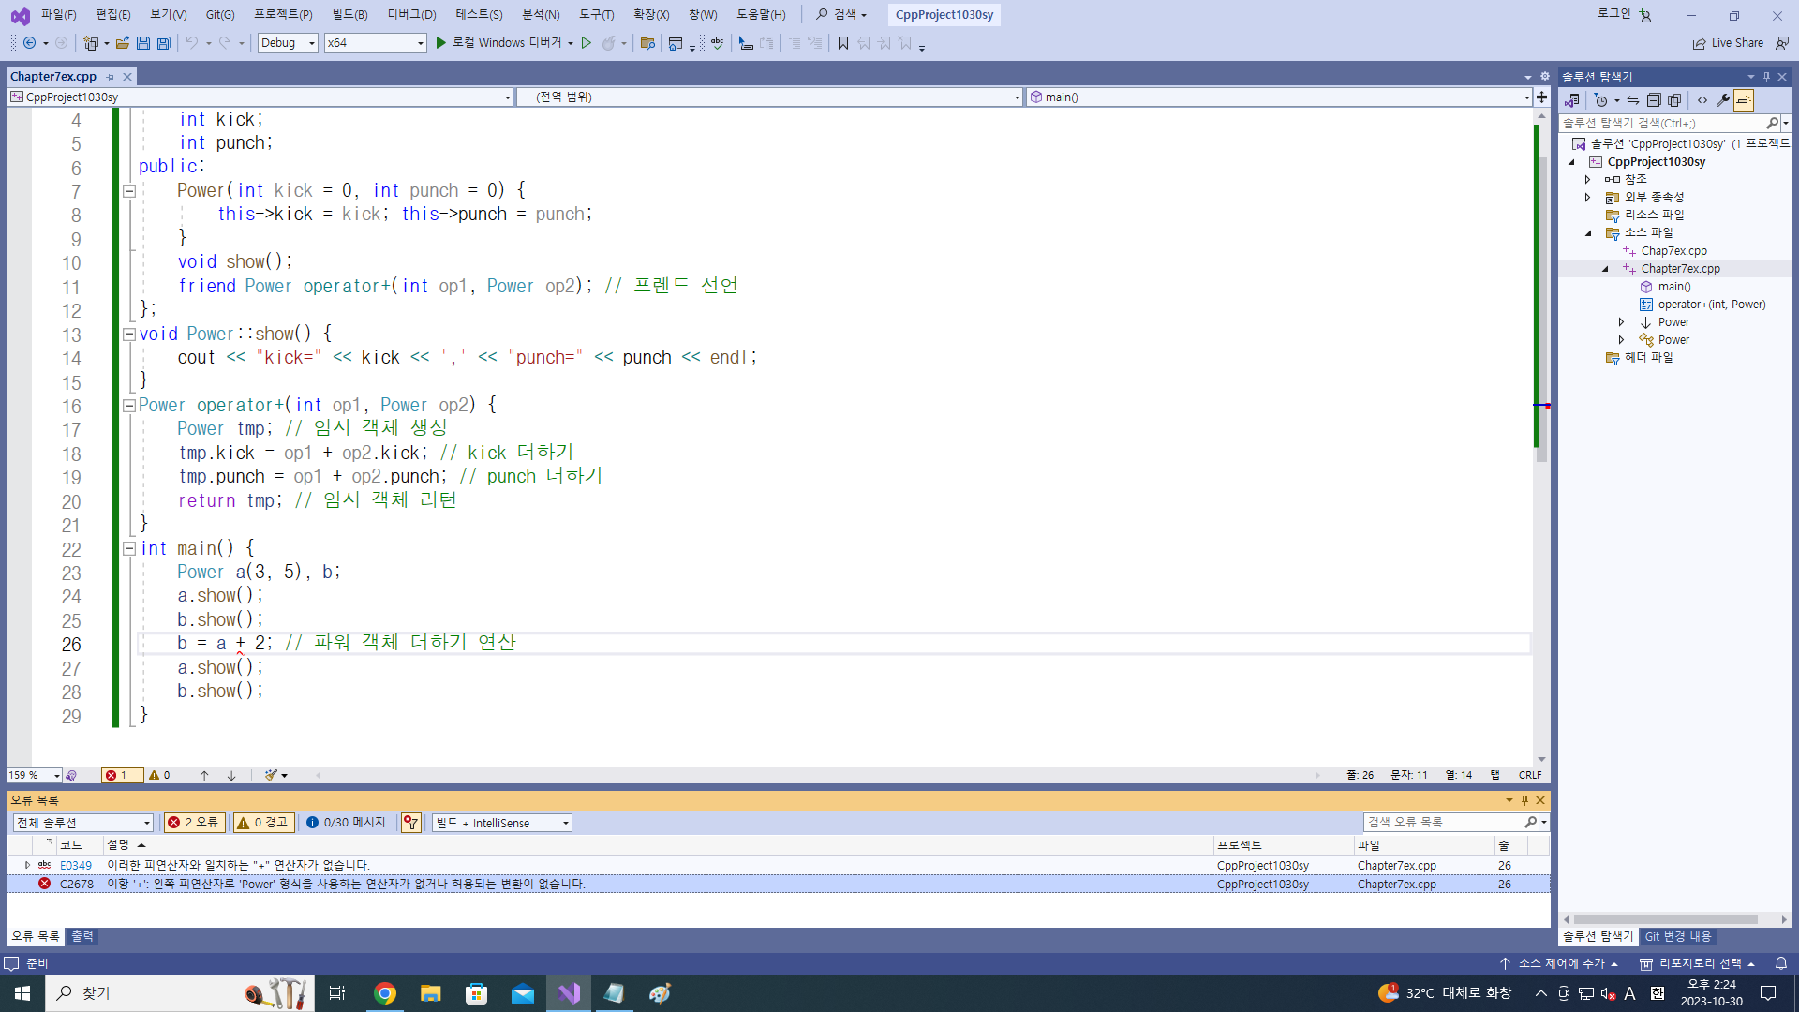
예제 7-11 a+2;

Slide 23
Pair Programming[옳은 3개, 틀린 것 2개]
(5)
Power ret_This() {
return this;
}
: this는 주소를 가리키는 포인터. 그런데 Power는 객체다. 객체랑 주소값은 같을 수 없다. 객체를 리턴하고 싶은데 실제 리턴하는 건 주소값이라면 에러가 날 것이다. 따라서 (5)는 틀린 선지다.

Slide 24
Pair Programming[옳은 3개, 틀린 것 2개]
(4)
Power * ret_This() {
return this;
}
: 반면, this는 동일하게 주소를 가리키는 포인터인데, Power *도 주소를 나타낸다. (5)는 주소값-객체로 맞지 않았는데, (4)는 객체-객체로 맞는다. 따라서 (4)는 옳은 선지다.

Slide 25
Pair Programming[옳은 3개, 틀린 것 2개]
(3)
Power& ret_This() {
return this;
}
: 리턴이 this로 주소를 가리키므로 주소값이다. 그런데 Power&는 객체가 가리키는 주소인데, Power 객체의 ‘참조’와 this는 완전 다르므로, 같지 않다. 따라서 (3)은 틀린 선지다.

Slide 26
Pair Programming[옳은 3개, 틀린 것 2개]
(1)
Power& ret_This() {
return *this;
}
: this는 포인터라 주소를 가리킨다. *this는 가리키는 값이 된다.
즉 Power&도 값, *this도 값이므로 (1)은 옳은 선지다. (1)은 원래의 나를 넘겨주는 것이다.

Slide 27
Pair Programming[옳은 3개, 틀린 것 2개]
(2)
Power ret_This() {
return this;
}
: Power 복사생성자는 객체다. 포인터가 가리키고 있는 내용은 this인데, 이걸 복사한 게 Power. 컴파일에러는 안 나겠지만, (2)는 원래의 내가 아니라 나를 복사한 것을 넘겨주는 것이다.

Slide 28
예제 7-14 참조를 리턴하는 << 연산자
이수영: main()에서 a << 3 << 5 << 6;를 쓸 수 있단 점이 기억납니다. 변경되기 이전 값이 복사되는 것이 아니라, 변경된 현재 내가 복사되는 점에 입각했기 때문입니다. 따라서 a가 1일 때, a<<3의 결과는 변경되기 이전 값이 반영된 1 그대로가 아니라, 1+3의 결과인 4입니다. 이 4에 << 5가 되면, 1이 아니라 4+5인 9입니다. 이 9에 << 6이 되면, 1이 아니라 9+6인 15입니다. 예제 7-14는 강의자료로 예습할 때는 단지 << 연산자를 배우는 것 같았는데, 실제 수업을 듣는 과정에서 앞에 배운 전위/후위 연산자의 차이를 다시 한 번 복습하면서, 값/주소에 의한 호출 역시 복습하는 과정이었기 때문에 가장 기억에 남습니다.

